Slide 1
GrowDMD
Erwachsenwerden mit Duchenne Muskeldystrophie - eine vergleichende Studie von Patientenerfahrungen und Versorgungssystemen zur Optimierung der Versorgung
Thorsten Langer, Sebastian Friedrich
13. Juni 2025

Slide 2
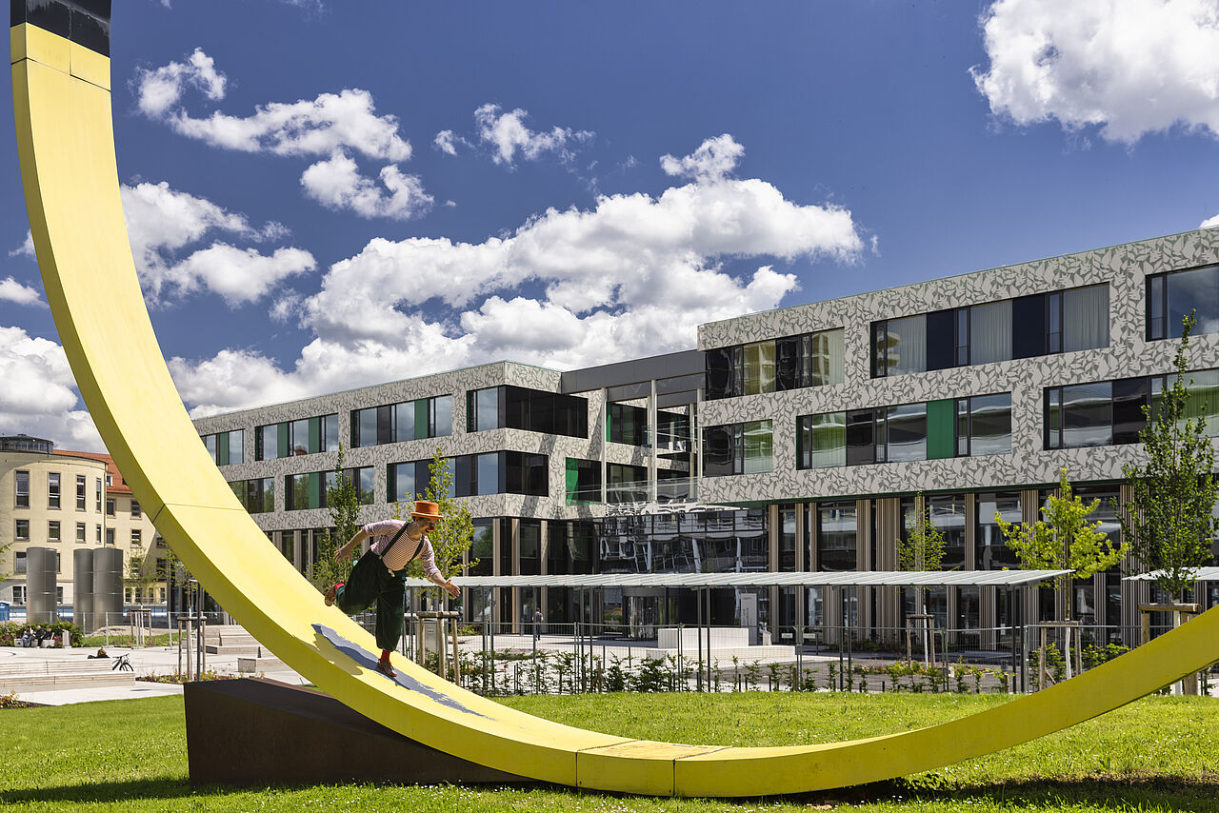
GrowDMD: Erwachsenwerden mit Duchenne Muskeldystrophie
Grüße aus Freiburg

Slide 3
GrowDMD: Erwachsenwerden mit Duchenne Muskeldystrophie
Studienteilnehmer, 24 Jahre, lebt mit Duchenne Muskeldystrophie
Also, man wird jetzt mehr oder weniger selber ins kalte Wasser geschmissen, weil man jetzt auf einmal … Ja man ist auf einmal erwachsen. Das passiert nicht in einem Prozess, sondern man ist es plötzlich einfach.

Slide 4
GrowDMD: Erwachsenwerden mit Duchenne Muskeldystrophie
Forschungsfragen
Wie erleben Patienten mit Duchenne Muskeldystrophie und ihre An- und Zugehörigen den Prozess der Transition?
Welche Konzepte und Abläufe werden in den teilnehmenden Ländern bereits angewendet, um die Transition für Patienten mit DMD zu ermöglichen? Was sind deren Ziele, förderliche Faktoren und Hindernisse?
Wie kann die Versorgung von Patienten mit DMD in der Zeit der Transition verbessert werden?

Slide 5
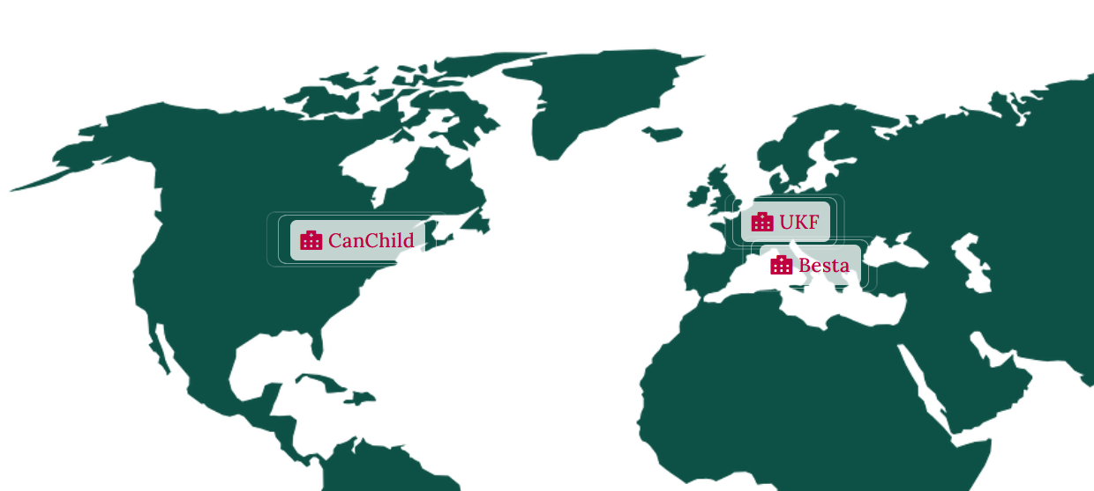
GrowDMD: Erwachsenwerden mit Duchenne Muskeldystrophie
Konsortialpartner

Slide 6
GrowDMD: Erwachsenwerden mit Duchenne Muskeldystrophie
Projektüberblick, Methoden und erste Ergebnisse

Slide 7
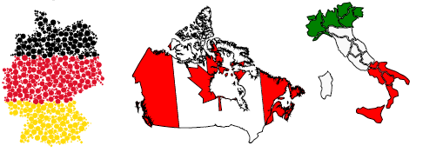
GrowDMD: Erwachsenwerden mit Duchenne Muskeldystrophie
Projektüberblick, Methoden und erste Ergebnisse
Bislang
15 Interviews mit Patienten
22 Interviews mit An- und Zugehörigen
27 Interviews mit Menschen aus Gesundheitsberufen
Ausstehend
8 weitere Patienten/An- und Zugehörige
3 weitere Menschen aus Gesundheitsberufen

Slide 8
GrowDMD: Erwachsenwerden mit Duchenne Muskeldystrophie
Erste Ergebnisse aus Interviews mit Patienten und An- und Zugehörigen
Wie erleben Patienten mit Duchenne Muskeldystrophie und ihre An- und Zugehörigen den Prozess der Transition?
Patienten und An- und Zugehörigen können mit dem Begriff „Transition“ in allen 3 Ländern weniger anfangen als Menschen aus Gesundheitsberufen
In den Interviews steht der allgemeine Prozess des Erwachsenwerdens mit all seinen Facetten im Vordergrund, die medizinischen Aspekte sind nur ein Teil davon
Vonseiten der Eltern wird der Abschied aus der pädiatrischen Versorgung häufig als Bruch erlebt
Die Frage, welche Rolle Gesundheitsdienstleistende in der Transition spielen sollen, ist von Patient zu Patient relativ unterschiedlich

Slide 9
GrowDMD: Erwachsenwerden mit Duchenne Muskeldystrophie
Erste Ergebnisse aus Interviews mit Patienten und An- und Zugehörigen
Welche Konzepte und Abläufe werden in den teilnehmenden Ländern bereits angewendet, um die Transition für Patienten mit DMD zu ermöglichen? Was sind deren Ziele, förderliche Faktoren und Hindernisse?
Es gibt einzelne Beispiele strukturierter Abläufe, z.B. Transitionsboards oder gemeinsame Sprechstunden
Oft ist die Versorgung im Erwachsenenbereich deutlich fragmentierter und heterogener, abhängig auch vom Bedarf der einzelnen Patienten (z.B. Pneumologie/Beatmung, Kardiologie, Neurologie)
Die Zusammenarbeit an den einzelnen Standorten basiert häufig auf persönlichen Kontakten, vor allem zwischen Ärzt*innen und ist wenig institutionalisiert

Slide 10
GrowDMD: Erwachsenwerden mit Duchenne Muskeldystrophie
Erste Ergebnisse aus Interviews mit Patienten und An- und Zugehörigen
Wie kann die Versorgung von Patienten mit DMD in der Zeit der Transition verbessert werden?

Slide 11
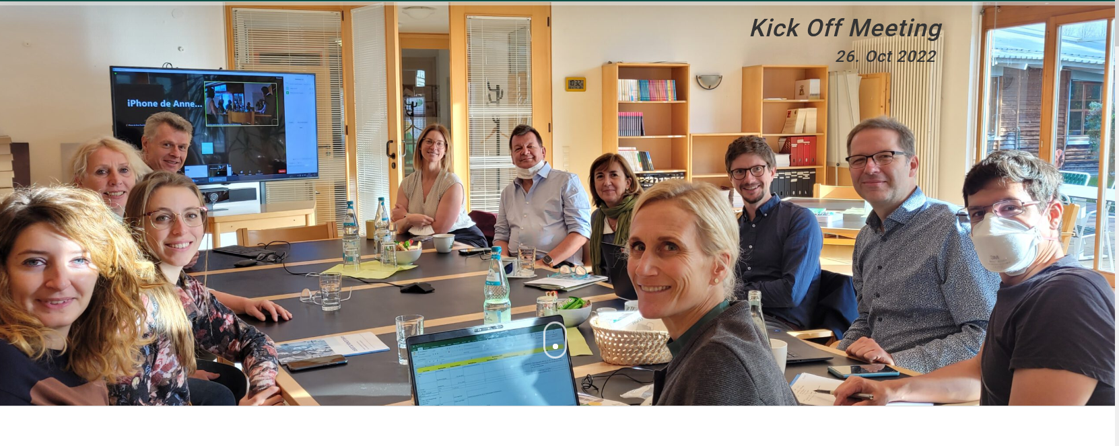
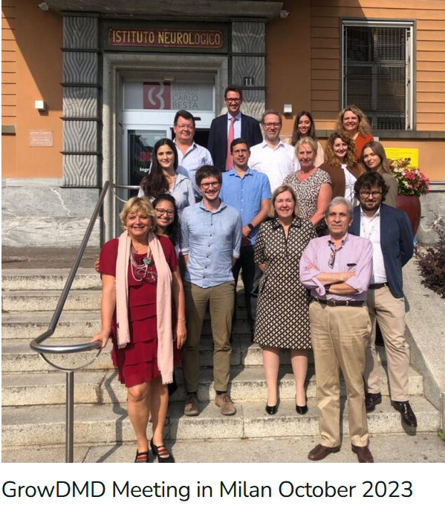
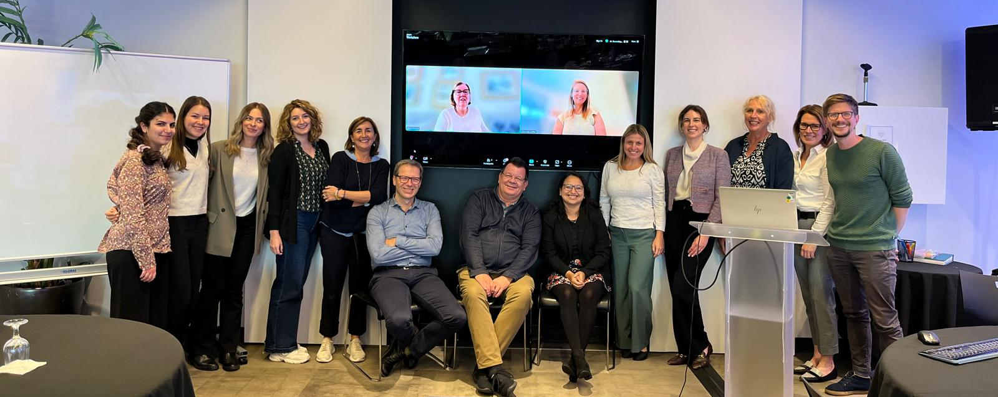
GrowDMD: Erwachsenwerden mit Duchenne Muskeldystrophie
Wie geht es weiter?
GrowDMD Meeting Montreal October 2024

Slide 12
GrowDMD: Erwachsenwerden mit Duchenne Muskeldystrophie
Wie geht es weiter?

